Slide 1
Краева Анастасия Александровна
МАДОУ детский сад «Детство» комбинированного вида,
д/с №49 «Золотая рыбка»

Slide 2
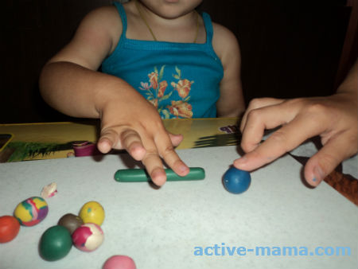
Аналитический отчёт за межаттестационный период (2010-2015гг.) Тема: «Развитие мелкой моторики у детей дошкольного возраста через разные виды продуктивной деятельности».

Slide 3
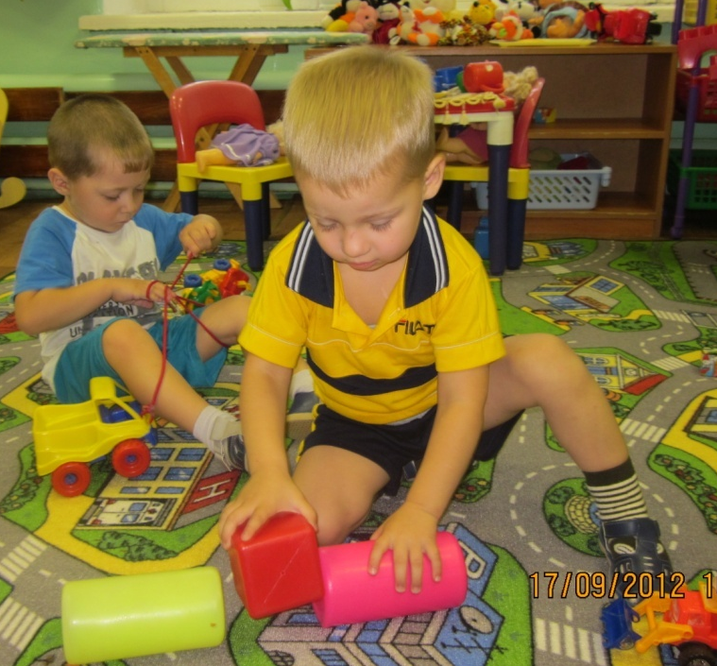
«Не интеллектуальные преимущества сделали человека властелином над всем живущим, а то, что одни мы владеем руками – этим органом всех органов».
Джордано Бруно.

Slide 4
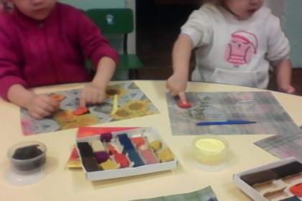
Мелкая моторика - одна из сторон двигательной сферы, которая непосредственно связана с овладением предметными действиями, развитием продуктивных видов деятельности, письмом, речью ребенка.

Slide 5
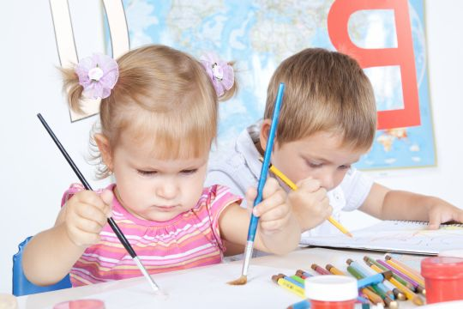
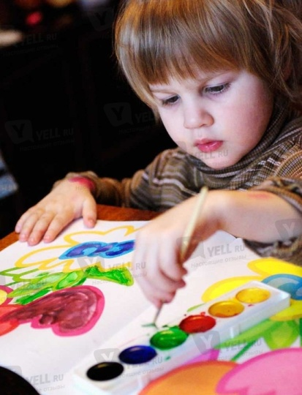
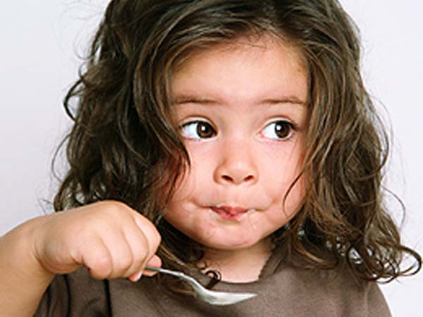

Slide 6
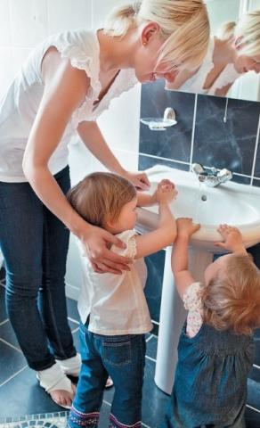
Причины.

Slide 7
Продуктивная деятельность – деятельность, в результате которой получается продукт, виден результат: придуманные детьми рисунок или поделка, поставленный спектакль или разыгранная сценка и многое другое.
Рисование
Аппликация
Лепка

Slide 8
Предмет: психолого- педагогические условия развития продуктивных видов деятельности как средство развития мелкой моторики.
Объект: процесс формирования развития мелкой моторики дошкольников через ручную умелость.

Slide 9
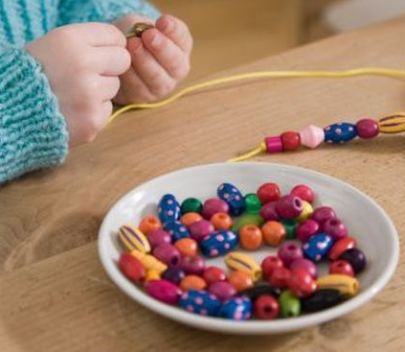
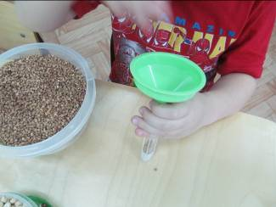
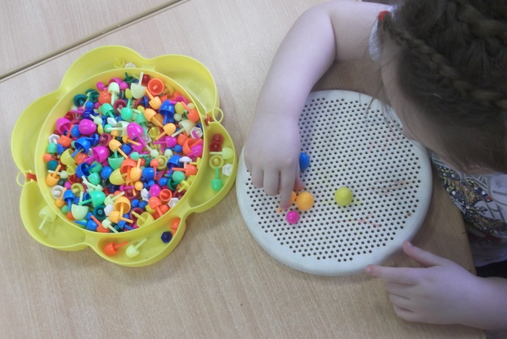
Гипотеза:
- процесс развития мелкой моторики детей дошкольного возраста будет эффективным, если: - в образовательном процессе будет создана специальная среда, представляющая собой комплекс педагогических условий, качество которых достаточно и необходимо для развития мелкой моторики в продуктивной деятельности (лепка, рисование, аппликация); - спланировать педагогическую деятельность, которая будет наиболее эффективно влиять на развитие мелкой моторики применяя ручную умелость; - спроектировать деятельность педагога с учётом принципов и стратегий.

Slide 10
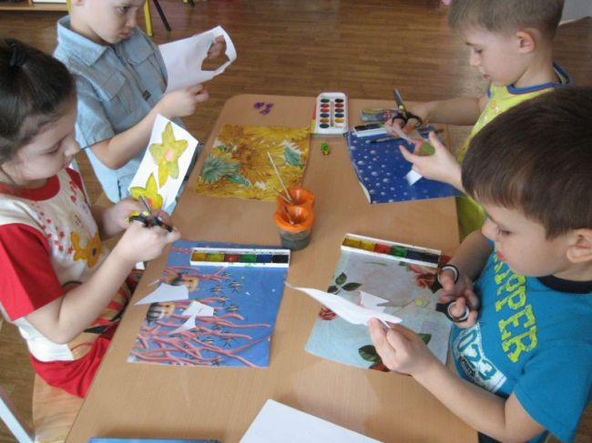
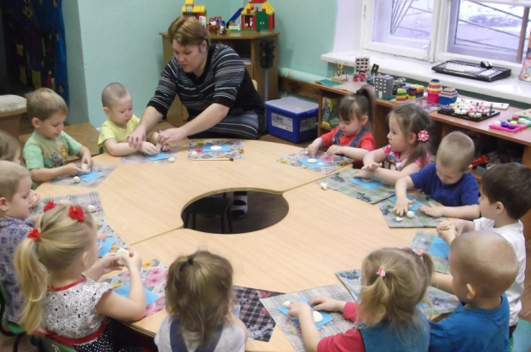
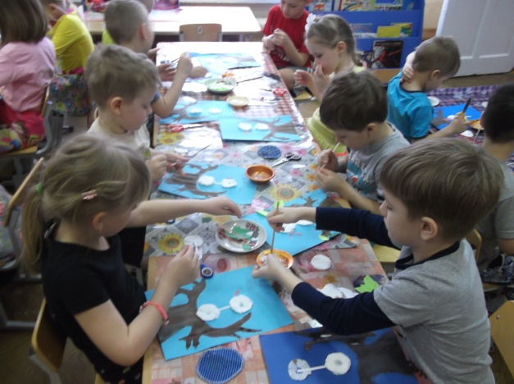
Цель: развитие мелкой моторики рук, детей дошкольного возраста, по средствам продуктивной деятельности.

Slide 11
Задачи:
Задачи:
- создать педагогические условия для развития мелкой моторики как средства продуктивной деятельности детей дошкольного возраста;
- разработать методические рекомендации для родителей и педагогов по практическому использованию игр и упражнений, направленных на развитие ручной умелости;
- способствовать повышению компетенции для педагогов в развитии мелкой моторики, через современные технологии.

Slide 12
Основная общеобразовательная программа
«ОТ РОЖДЕНИЯ ДО ШКОЛЫ» под редакцией
Н. Вераксы.
Ведущая цель программы – создание благоприятных условий для полноценного проживания ребенком дошкольного детства, формирование основ базовой культуры личности, всестороннее развитие психических и физических качеств в соответствии с возрастными и индивидуальными особенностями, подготовка к жизни в современном обществе, к обучению в школе, обеспечение безопасности жизнедеятельности дошкольника.

Slide 13
Парциальные программы
Казакова Т. Г. «Занятие с дошкольниками по изобразительной деятельности».
Целей: развитие изобразительных способностей, формирование детского творчества).
Григорьева Г. Г. «Игровые приемы в обучении дошкольников изобразительной деятельности»:
Цель: ознакомление дошкольников с разными приёмами работы в изобразительной деятельности.

Slide 14
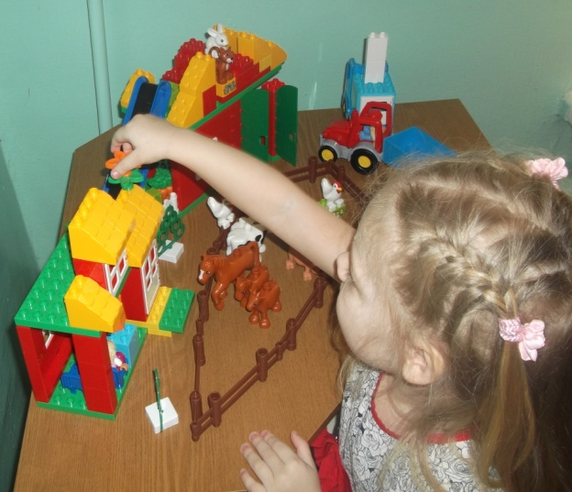
Литература:

Slide 15
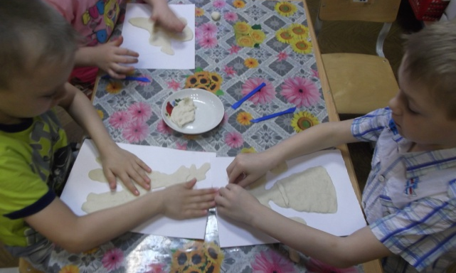
Кружок «Умелые ручки» Цели: -Развитие познавательных способностей ребенка; -Развитие творческих способностей и художественного вкуса; -Создание условий, необходимых для психологического комфорта; -Помощь детям в осознание и развитии своей индивидуальности и самореализации. Задачи: - Обогащать и расширять художественный опыт дошкольников; - Формировать способность к изобразительной деятельности воображение и творчество; - Развивать мелкую моторику пальцев.

Slide 16
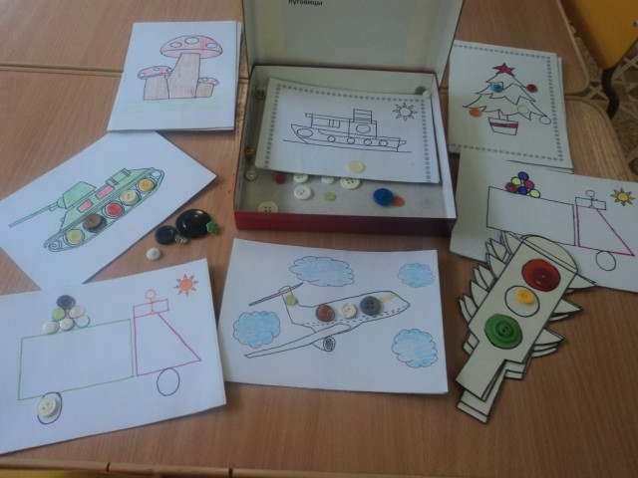
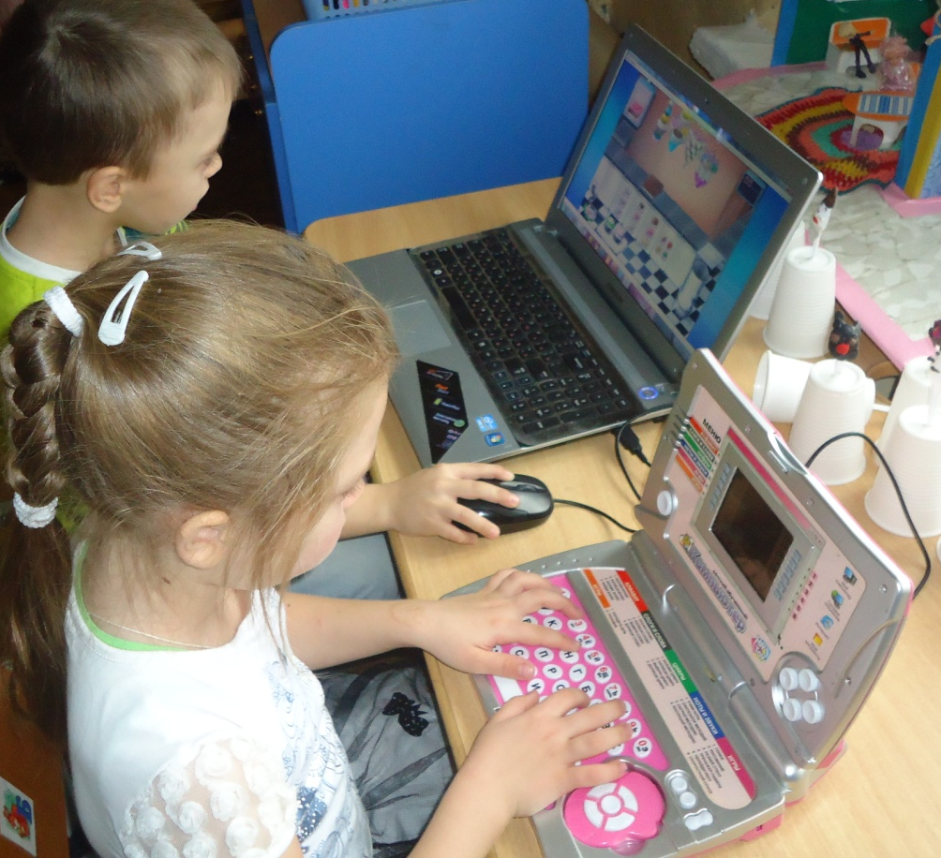
ИНФОРМАЦИОННО-КОММУНИКАЦИОННЫЕ ТЕХНОЛОГИИ
Презентаций к занятиям, праздникам, педагогическим советам, родительским собраниям
Подбор иллюстрационного материала к непосредственно-образовательной деятельности (сканирование, интернет, принтер, презентации)
Подбор дополнительного материала из различных источников.
Обмен опытом, знакомство с периодикой, наработками других педагогов
Использование цифровой фотоаппаратуры и видеокамеры , программ редактирования фотографий

Slide 17
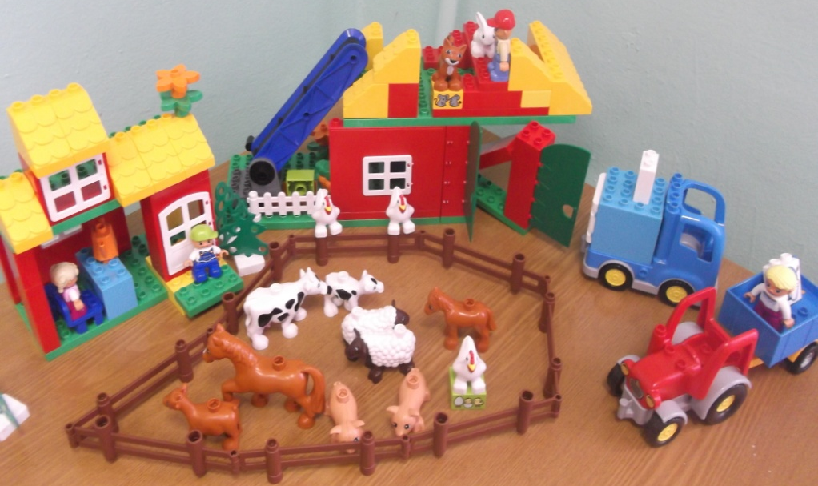
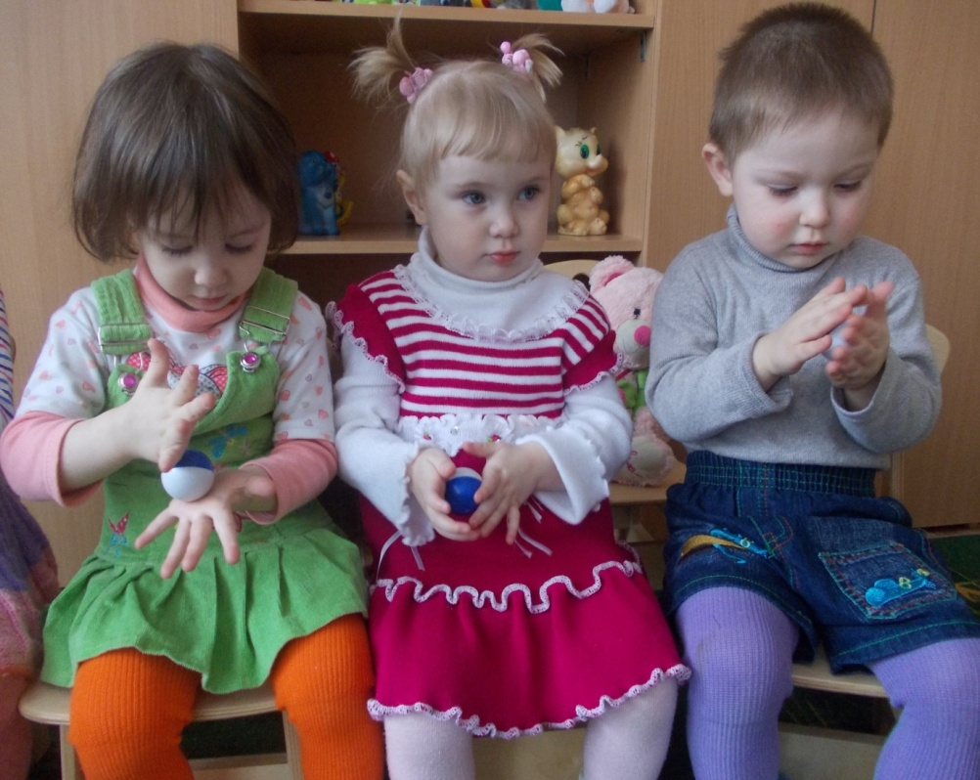
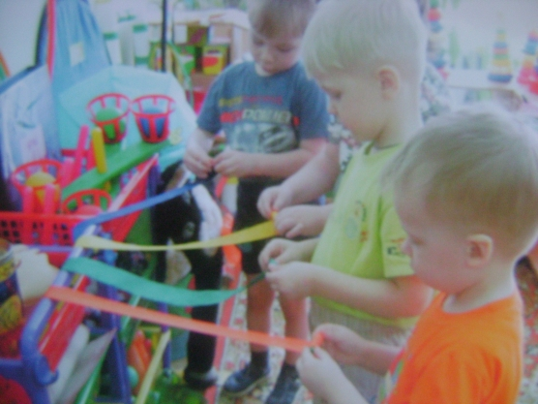
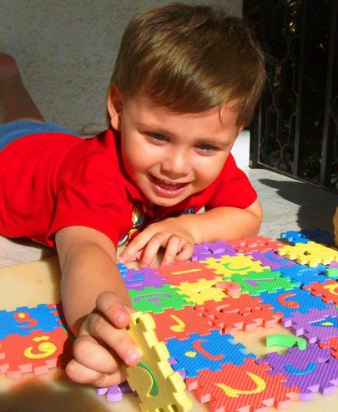
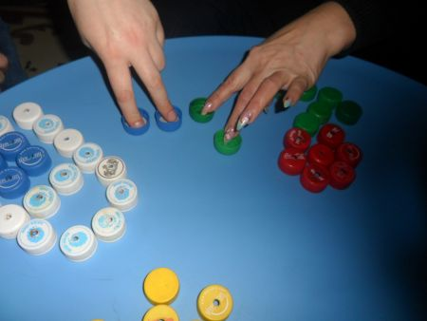

Slide 18
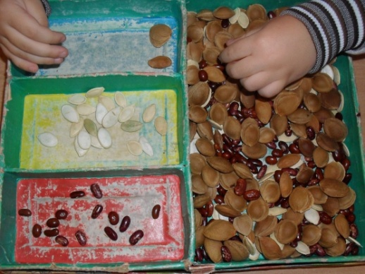
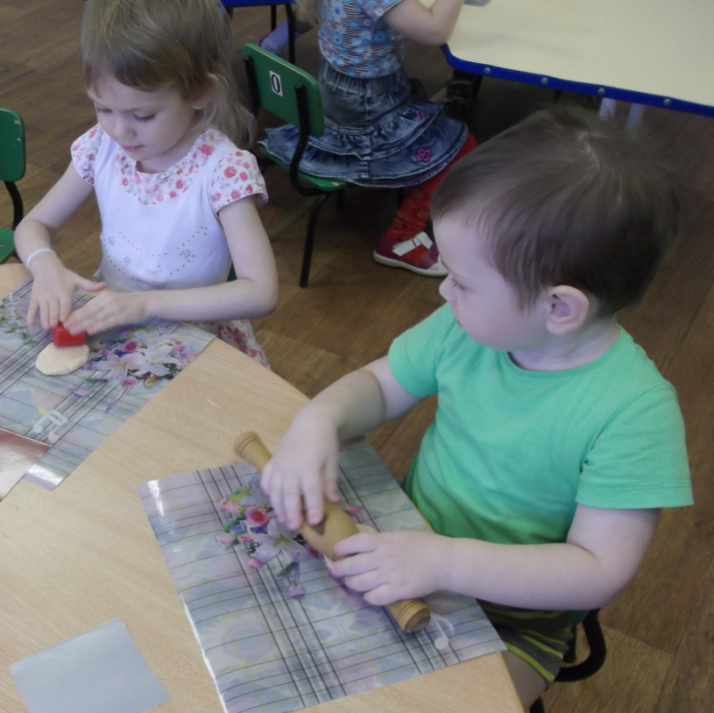
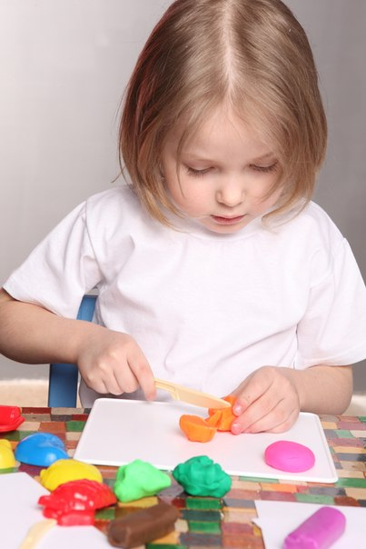
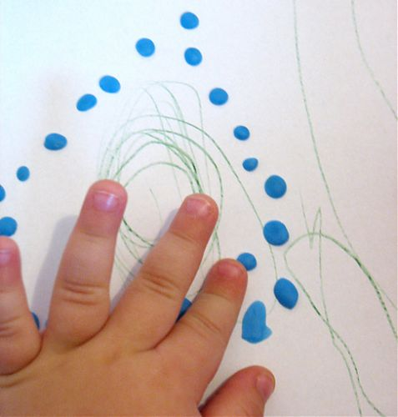
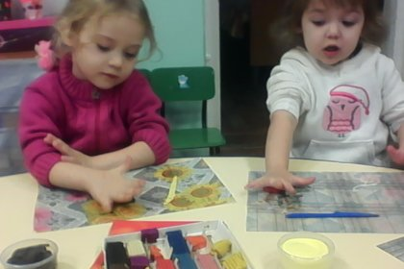
Лепка

Slide 19
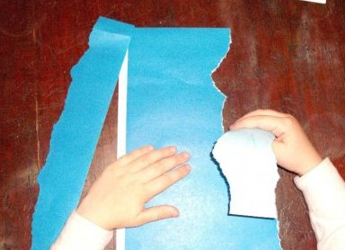
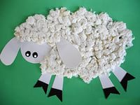
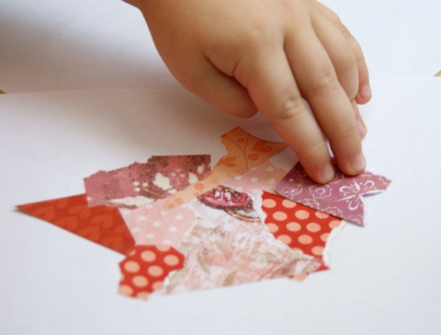
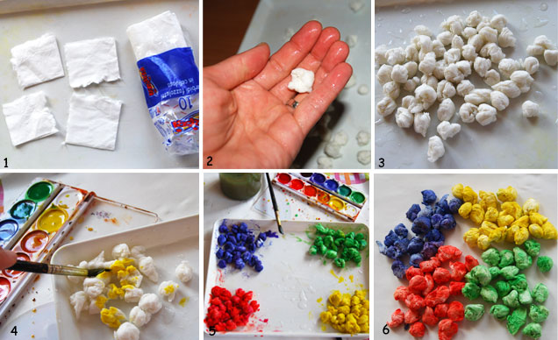
Аппликация.

Slide 20
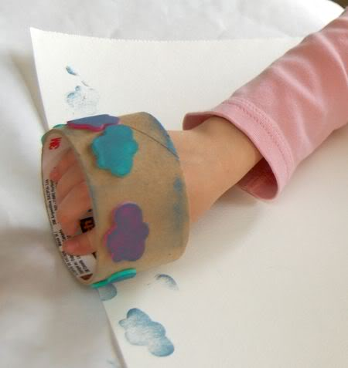
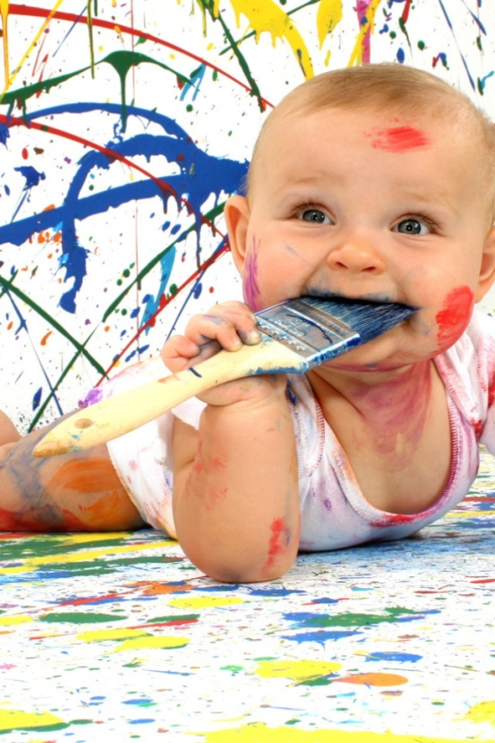
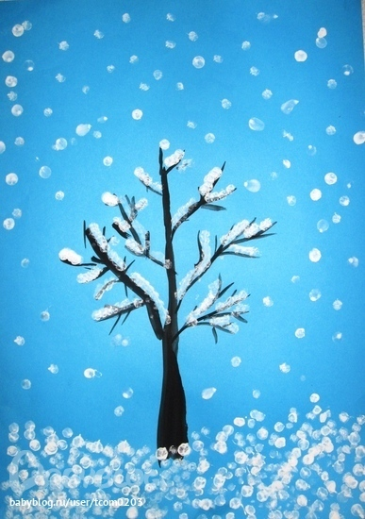
Рисование.

Slide 21
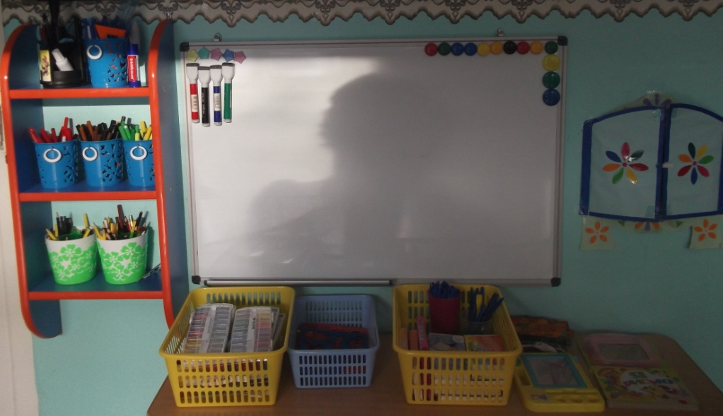
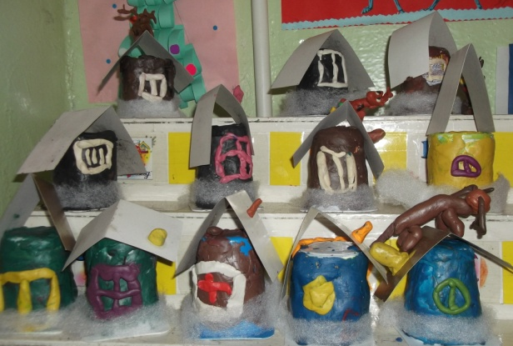
ПРЕДМЕТНО-РАЗВИВАЮЩАЯ СРЕДА

Slide 22
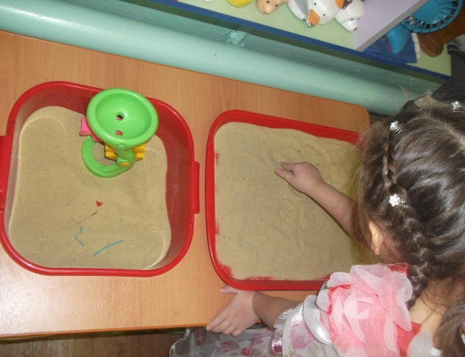
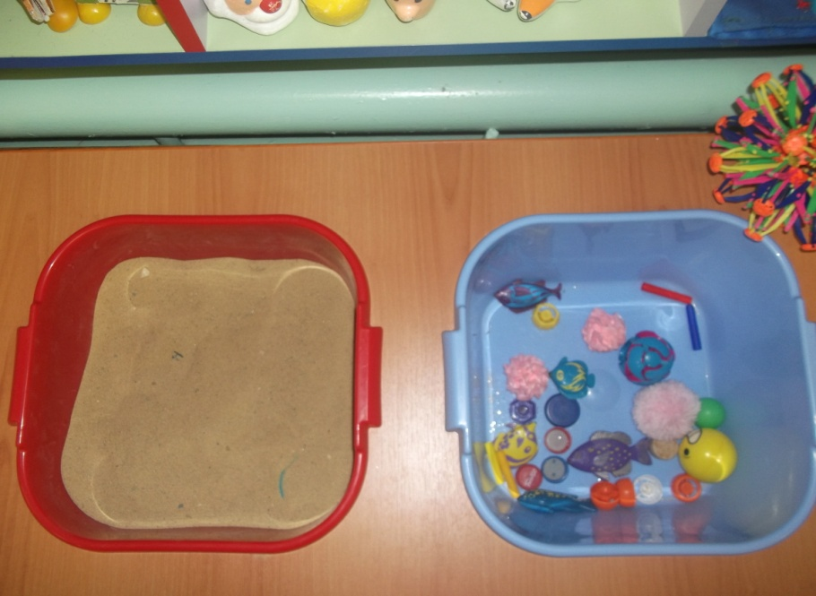
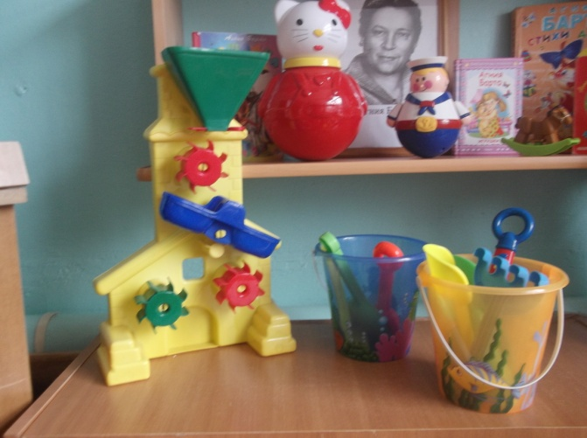
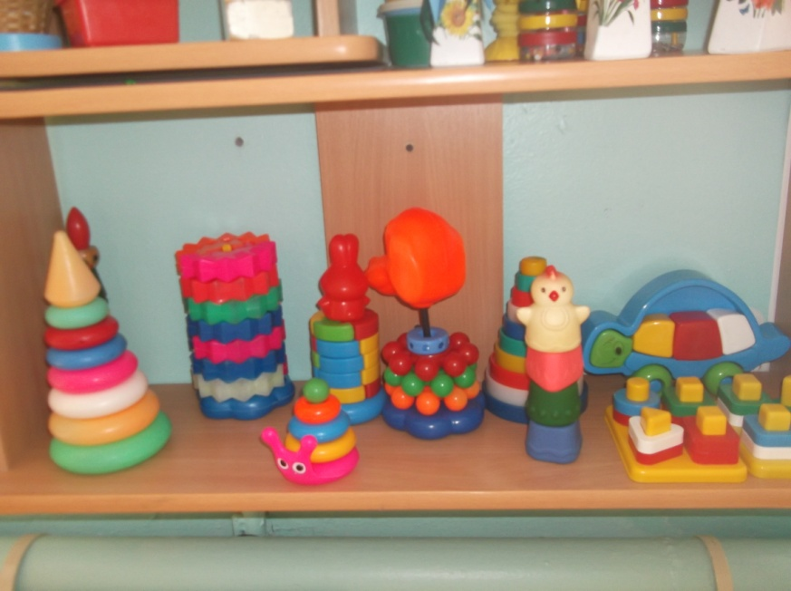
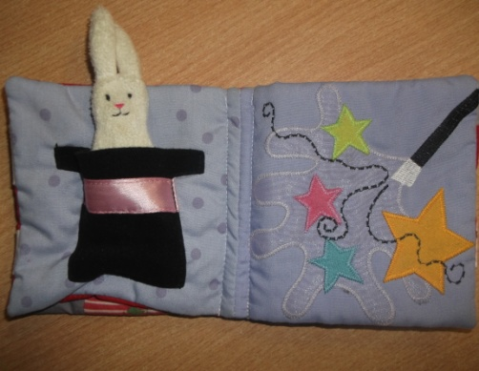

Slide 23
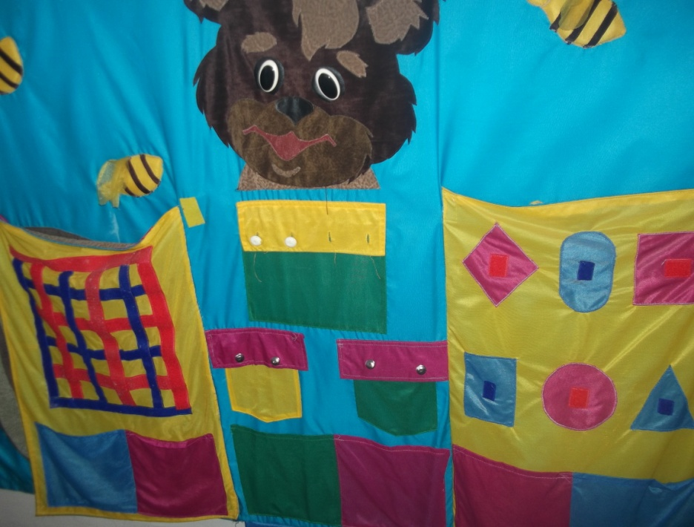
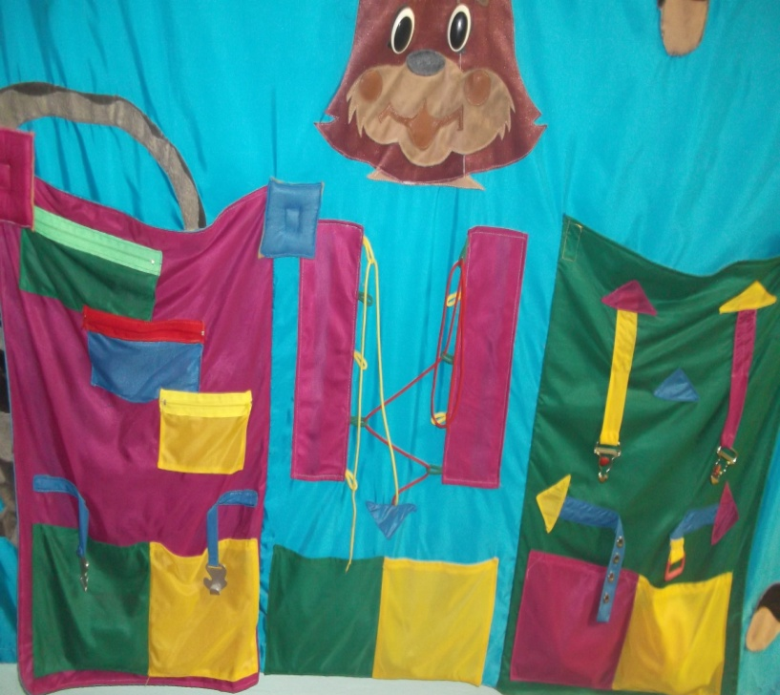
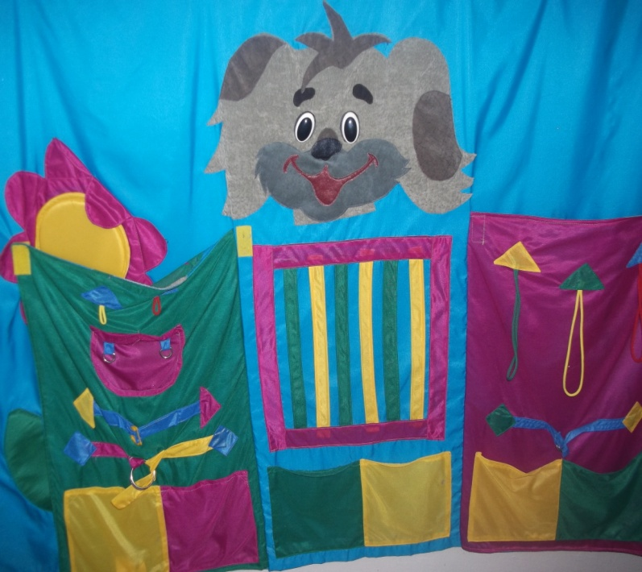

Slide 24
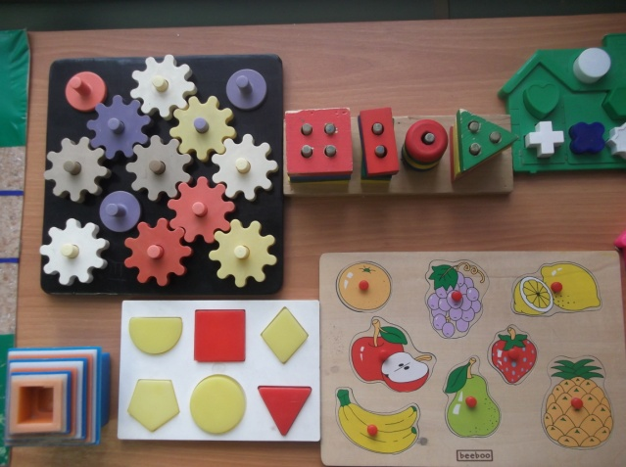
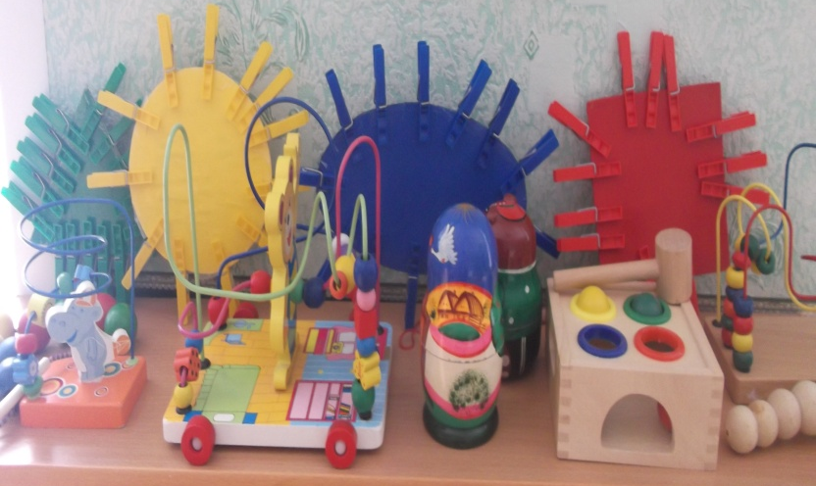
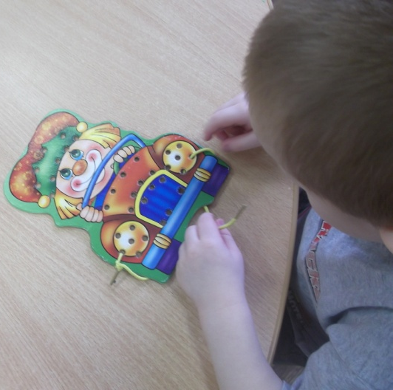
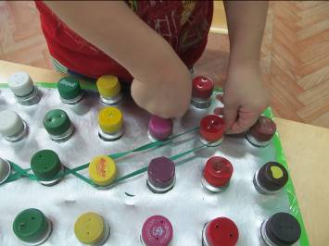
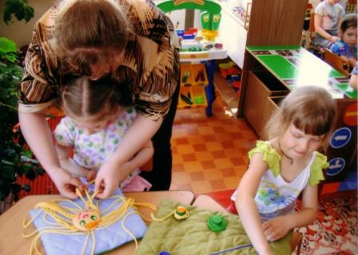
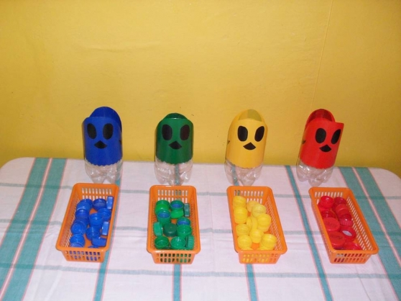

Slide 26
РАБОТА С РОДИТЕЛЯМИ
Создание различных буклетов, плакатов.
Участие родителей в различных досуговых мероприятиях, конкурсах, экскурсиях.
Анкетирование.
Консультации индивидуальные и групповые : «Развитие мелкой моторики в домашних условиях.
Рекомендации по развитию мелкой моторики детей.

Slide 27
РАБОТА С СУБЪЕКТАМИ ОБРАЗОВАТЕЛЬНОГО ПРОЦЕССА
Участие в педагогических советах коллектива.
Проведение мастер-классов по использованию продуктивных видов деятельности в развитие мелкой моторики
Открытые занятия для педагогов и родителей.
Семинар-практикум «Актуальные педагогические технологии как основа для формирования социокультурных норм дошкольника»

Slide 28
УЧАСТИЕ ВОСПИТАННИКОВ В КОНКУРСАХ

Slide 29
УЧАСТИЕ В МЕРОПРИЯТИЯХ

Slide 32
Проблема приобщения детей дошкольного возраста к художественной литературе является одной из актуальных, так как, войдя в третье тысячелетие, общество соприкоснулось с проблемой получения информации из общедоступных источников.

Slide 33
На следующий межаттестационный период выбрано следующее направление
« Художественная литература как средство развития грамматически правильной речи у детей дошкольного возраста».
Цель: разработка методики использования художественной литературы и применение её на практике для формирования у детей дошкольного возраста грамматически правильной речи.

Slide 34
Задачи:
Выстроить систему работы по самообразованию через анализ научно-методической и психолого-педагогической литературы по проблеме использования художественной литературы как средства развития грамматически правильной речи;
Разработать учебно-методический комплекс по использованию художественной литературы в формировании грамматически правильной речи дошкольников;
Систематизировать и обобщить опыт работы по использованию художественной литературы для развития грамматически правильной речи у детей дошкольного возраста.

Slide 35
«Воспитатели детского сада, реализуя себя, наполняют содержанием мир ценностей ребенка в наиболее сензитивный период его развития, выступают как носители «ценностей культуры», поэтому необходимо постоянно повышать свое профессиональное мастерство, развивать свою культуру и не останавливаться на достигнутом».
Л. С. Выготский

Slide 36
Спасибо за внимание!

